Slide 1
Поиск файла. Понятие о локальной сети. Тестирование. Практическая работа.
STEAM – межпредметная интеграция.

Slide 2
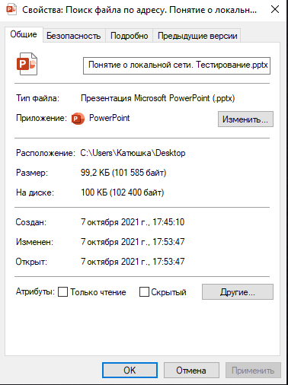
Поиск файла.

Slide 3
Понятие о локальной сети.
Notes:
Сеть - это группа компьютеров, соединенных друг с другом каналом связи. Канал обеспечивает обмен данными внутри сети (то есть обмен данными между компьютерами данной группы). Сеть может состоять из двух-трех компьютеров, а может объединять несколько тысяч ПК. Локальные сети (от английского local - местный) - это сети, состоящие из близко расположенных компьютеров, чаще всего находящихся в одной комнате, в одном здании или в близко расположенных зданиях. Локальные компьютерные сети, охватывающие некое предприятие или фирму и объединяющие разнородные вычислительные ресурсы в единой среде, называют корпоративными (от английского corporate - корпоративный, общий). Примеры: банковская сеть, сеть учебного заведения. Локальная сеть позволяет организовать передачу файлов из одного компьютера в другой или другие, совместно использовать вычислительные и аппаратные ресурсы, совмещать распределенную обработку данных на нескольких компьютерах с централизованным хранением информации и многое другое. С помощью компьютерной локальной сети осуществляется коллективное использование технических ресурсов, что благотворно воздействует на психологию и поведение пользователя не только в сети, но и в реальной жизни.

Slide 4
Тестирование.
Notes:
https://uchebnik.mos.ru/material/app/4150

Slide 5
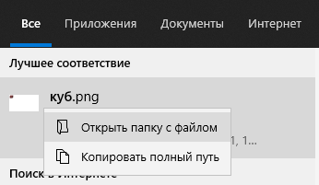
Поиск файла.
1)
2)
3)
Notes:
Перспектива. Искусство изображать на плоскости трёхмерное пространство в соответствии с тем кажущимся изменением величины, очертаний, чёткости предметов, которое обусловлено степенью отдалённости их от точки наблюдения.
Найдите файл куб.

Slide 6
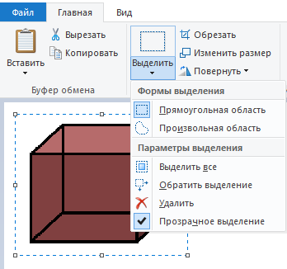
Практическая работа.
1)
2)

Slide 7
Практическая работа.
Скопируйте куб с помощью комбинации
клавиш ctrl + C
Вставьте с помощью комбинации
клавиш ctrl + V
Создайте объемный объект по уровням:
Буква «L»;
Буква «C»;
Буква «О».
Notes:
Выберите любой уровень сложности.

